Slide 1
История зарождения и становления детского движения в России

Slide 2
Первые организации для детей в России (начало ХХ века)
В начале XX века в Москве создавались ученические организации, „Майские союзы“ (движение по защите животных и птиц), „Артели тружениц“, товарищества, летние площадки.
30 апреля 1909 г. капитан О. И. Пантюхов организовал в Царском Селе под Санкт-Петербургом первый патруль русских скаутов из 7 мальчиков.
В 1922 году скаутинг в России был запрещен.

Slide 3
19 мая 1922 года – день рождения Пионерской организации
Пионерская организация им. Спартака (до 1924г.).
Первые документы:
торжественное обещание,
законы,
программа,
устав.
1924 год пионерская организация была переименована во Всесоюзную пионерскую организацию имени В. И. Ленина.

Slide 4
Первый Всесоюзный слёт пионеров состоялся в 1929 году в Москве.

Slide 5
18-25 августа 1929 год
Лицевая сторона пригласительного билета
Мандат делегата 1 слёта

Slide 6
Пионерия в предвоенные годы
В предвоенные годы большое внимание уделялось владению оборонными знаниями. Пионеры оборонные значки «Будь готов к труду и обороне», «Юный Ворошиловский стрелок».
1940 год. Вышла книга А.П.Гайдара “Тимур и его команда”, положившая начало тимуровскому движению.

Slide 7
ВСЕ ДЛЯ ФРОНТА, ВСЕ ДЛЯ ПОБЕДЫ!
Пионеры на фронте становились:
Пионеры в тылу:
готовили к зиме дрова,
ухаживали за малолетними детьми,
готовили пищу,
помогали санитарам,
читали раненым письма, газеты и давали концерты художественной самодеятельности.
санитарами,
связными,
разведчиками ,
участниками боевых операций.

Slide 8
На средства, собранные пионерами, были построены:
Танковые колонны и боевые машины:
«Пионер Башкирии»,
«Пионер» (Горьковская область),
«Московский пионер»,
«Таня» (Новосибирск),
«Юный пионер» (Куйбышев),
«Школьник Свердловска»,
«Ташкентский пионер»,
«Пионеры Ростова» и др.
В небе Родины сражались пионерские эскадрильи:
«Арзамасский школьник»,
«Пионер Дагестана»,
«Юный истребитель»,
«Ярославский пионер»,
«Таганрогские пионеры»,
«Карельский пионер»,
«Пионер Сибири»,
«Пионер Коми АССР»,
«Пионер Узбекистана» и др.

Slide 9
Тысячи пионеров отмечены правительственными боевыми наградами. Четырем из них: Марату Казею, Вале Котику, Лене Голикову и Зине Портновой посмертно присвоено высокое звание Героя Советского Союза.

Slide 10
Пионеры герои

Slide 12
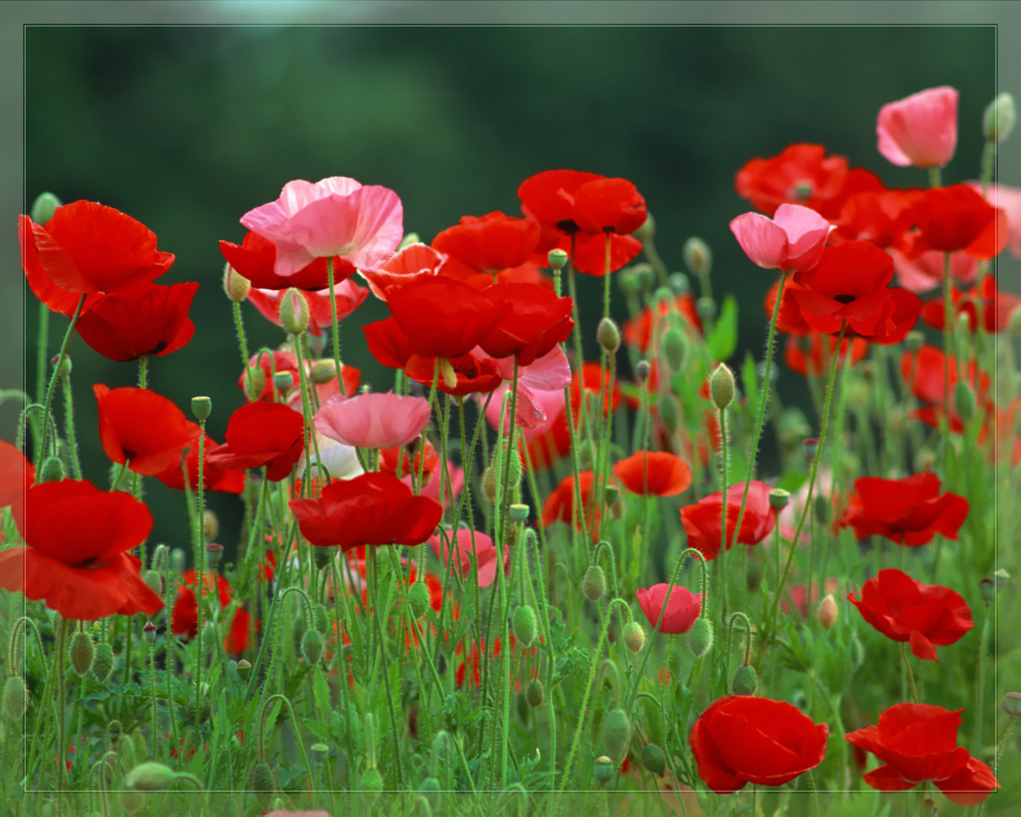
Послевоенные годы
По окончании войны пионеры всей страны с энтузиазмом собирали учебные и наглядные пособия для восстанавливаемых школ, участвовали в строительстве дошкольных, школьных и внешкольных учреждений, заводов и фабрик.
Началась работа по массовой посадке плодовых деревьев и кустарников во дворах, на пустырях, на местах выжженных садов, вылившаяся в движение юных садоводов.

Slide 13
1990 год. Сентябрь-октябрь. Состоялся 10 Всесоюзный слет пионеров в Артеке, на котором прекратила существование Всесоюзная пионерская организация имени В.И.Ленина и образован СПО (ФДО) (Союз пионерских организаций- федерация детских организаций). Ее символ - полураспустившийся семицветный цветок.

